Slide 1
Қазақ әдебиеті
8-сынып
II тоқсан
Бөлім: Көркем әдебиет және эпикалық сарын
Ш.Құдайбердіұлының «Еңлік-Кебек» дастаны

Slide 2


Оқу мақсаты:
8.1.1.1 Әдеби шығарманың жанрына байланысты сюжеттік желілерін, эпилог, прологтарды анықтау.
Сабақ мақсаты:
- Шығарманың жанрлық ерекшелігіне байланысты сюжеттік желісін анықтау;
- эпилог, прологтарды анықтау.

Slide 3
Бағалау критерийі | Дескриптор
Әдеби шығарманың жанрына байланысты сюжеттік желісін анықтайды; эпилог, прологтарды анықтайды. | 1. Шығарманың жанрлық ерекшелігін біледі.
 | 2. Сюжеттік желісін анықтайды.
 | 3. Дастанның прологы мен эпилогын анықтайды.

Slide 4
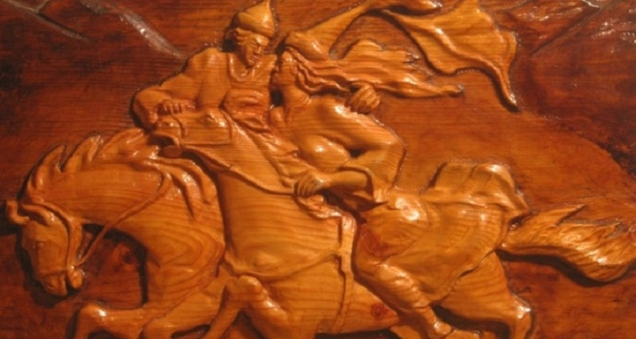
«Еңлік-Кебек» – екі жастың махаббатын жыр ететін шығарма. Еңлік пен Кебек туралы хикаялар оқиға болған 18 ғасырдан бастап ел арасына кең тараған. Бүгінде жыр түрінде жеткен «Еңлік – Кебек» дастанының екі нұсқасы белгілі. Оның біріншісі – 1912 жылы Семейдегі «Жәрдем» баспасынан жеке кітап болып жарық көрген, Абай ұсынған тақырып бойынша Шәкәрім жазған «Жолсыз жаза яки кез болған іс» деген шығарма да, екіншісі – Мағауия Абайұлы жазған «Еңлік – Кебек» дастаны. Шәкәрім нұсқасы 1988 жылы қайта жарық көрді.

Slide 5
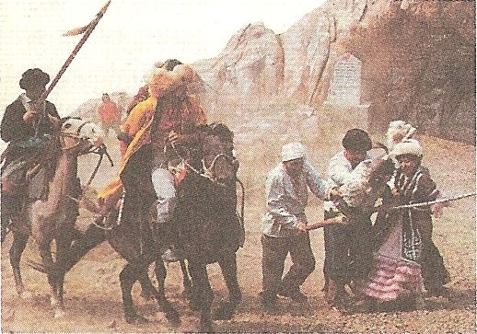
«Бұл әңгіме – 1780 жылы шамасында осы Шыңғыс тауында Матай мен Тобықты арасында болған іс. Шариғатта әкесінің атастырғаны жас қызға неке есепті десе де, өзге дүниелік пайдасын ойламай, жалғыз ғана қызының қамын ойлап берер дегені. Әйтпесе «жас баланы сатып, пайдаланып, кем-кетікке беріп обалына қал» демейді. Мен соны ойлап, Еңлік-Кебекті соншалық жазалы демеймін»,- деп қара сөзбен бастаған Шәкәрім ақын.

Slide 6
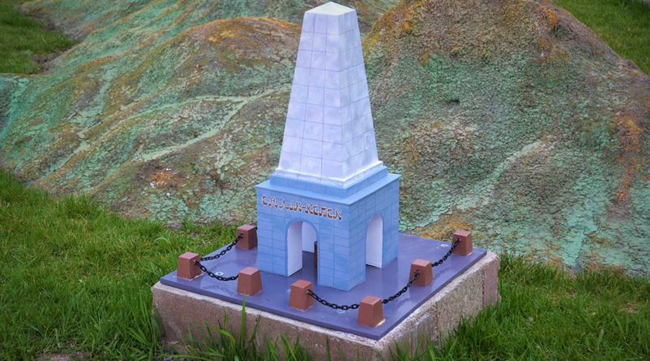
«Еңлік-Кебек» дастаны – адам тағдыры, адал махаббат жолындағы күрес, рушылдық құрбаны болған екі жастың қайғылы тағдыры туралы баяндайды.
Дастанның кейіпкерлері бірін-бірі ұнатқан, ғашық болған жастар Еңлік пен Кебек, бірақ дауласқан екі ру тобықты мен найман билері екеуін ат құйрығына сүйреп өлтіреді. Екі жастың төрт айлық баласы тау бөктерінде жылап жетім қалады.
Махаббат жолында құрбан болған, ерлікті аңсау мен зұлымдық қарсыласының бейнесі болған Еңлік пен Кебек есімдері ел есінде сақталды. Семей-Қарауыл тас жолына жақын жерде Еңлік-Кебек ескерткіші бар.

Slide 7
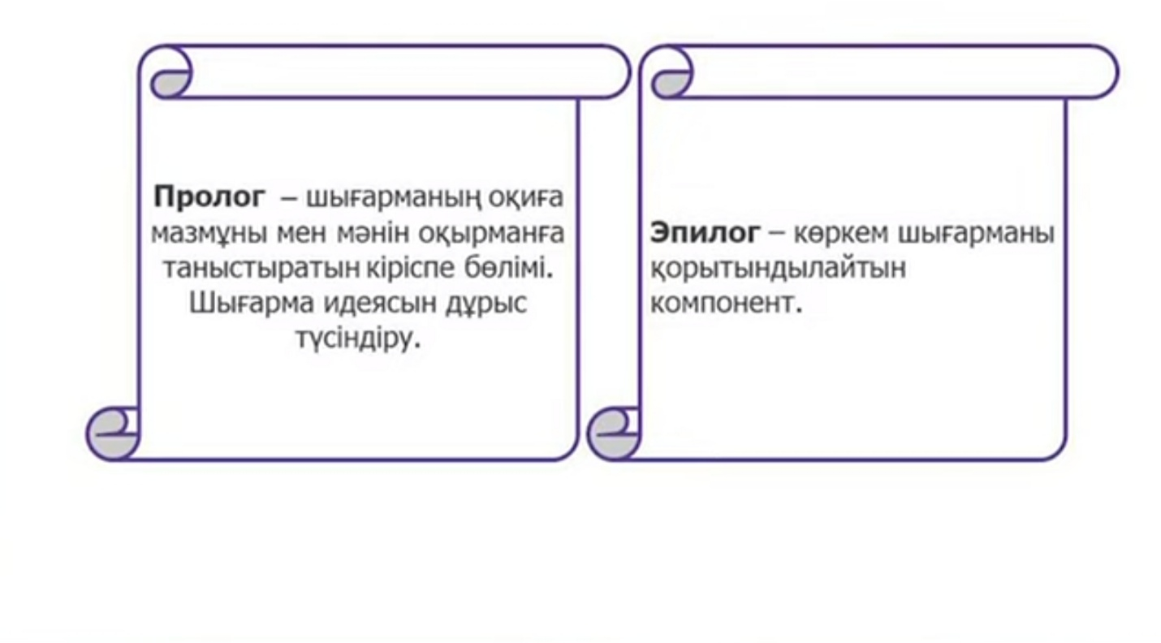
Әдеби-теориялық ұғым

Slide 8
Практикалық бөлім
1-тапсырма. Шығарма үзінділерін эпилог және пролог бойынша сәйкестендіріңіз.
Қалқаман мен Мамырды жаздым бұрын,
Оқығандар, байқадың оның сырын.
Енді айтамын Еңлік пен Кебек сөзін,
Тағы сынап көріңіз мұның түрін.
Эпилог
Жігіттер! Бұл өлеңді жазған мәнім:
Емес қой жастықпенен салған әнім.
Қас қайсы, қаза қайсы, таза қайсы?
Аларсың көп ғибрат, байқағаның.
Пролог

Slide 9
Практикалық бөлім
Өзіңді тексер!
Қалқаман мен Мамырды жаздым бұрын,
Оқығандар, байқадың оның сырын.
Енді айтамын Еңлік пен Кебек сөзін,
Тағы сынап көріңіз мұның түрін.
Эпилог
Жігіттер! Бұл өлеңді жазған мәнім:
Емес қой жастықпенен салған әнім.
Қас қайсы, қаза қайсы, таза қайсы?
Аларсың көп ғибрат, байқағаның.
Пролог

Slide 10
Практикалық бөлім
2-тапсырма. Шығармадағы сюжет желісінің жоспарын құрыңыз.
Дескриптор:
- Шығарманың мазмұнын түсінеді;
- Шығарманың сюжеттік желісі бойынша жоспар құрады.

Slide 11
Практикалық бөлім
Ықтимал жауап:
1 | Кебектің Нысан абызға бал ашқызуы. Кебектің аңға шығуы. Еңлікпен кездесуі.
2 | Кебек пен Еңліктің байланысы.
3 | Кебектің Еңлікті алып қашуы, сәбилерінің дүниеге келуі
4 | Екі жасты өлтіруге шешім қабылдауы.
5 | Екі жастың өлімі, сәбидің тауда қалуы.

Slide 12
Практикалық бөлім
3-тапсырма. Үзінділерді сюжеттік желі бойынша рет-ретімен қойыңыз.
1.Шеткі Ақшоқы басына алып шықты, Қалайша өлтіруге кеңес қыпты. Жас қой деп жаны ашыған бір адам жоқ, Қолға түскен кісіге қатын мықты. | 4.Ер Кебек тыным алып үйде жатпай, Еңлікке келіп жүрді дамыл таппай. Кейде түзден жолығып, кейде қонып, Алты ай қыс аттың терін бір құрғатпай.
2.Еңлік, Кебек кеткен соң таң тағы атты, Күн шыққанша кемпір-шал тұрмай жатты. Қойшы Еңлікті таба алмай іздеп-іздеп, «Қызың қашып кетті», – деп шалды оятты | 5.«Ей, абыз! Аш балыңды, қобызыңды тарт, Алар ақың бар болса, мойныма арт. Балыңа не түссе де жасырмай айт, Жалғыз-ақ сол арасын қыламын шарт»
3.Тастады бесігімен баласын да, Обалға өшіккен ел қарасын ба? Еңлік–Кебек моласы бүгін де бар Таймақ пен Ералының арасында.

Slide 13
Практикалық бөлім
Өзіңді тексер!
1. .«Ей, абыз! Аш балыңды, қобызыңды тарт, Алар ақың бар болса, мойныма арт. Балыңа не түссе де жасырмай айт, Жалғыз-ақ сол арасын қыламын шарт». | 4. Шеткі Ақшоқы басына алып шықты, Қалайша өлтіруге кеңес қыпты. Жас қой деп жаны ашыған бір адам жоқ, Қолға түскен кісіге қатын мықты.
2. Ер Кебек тыным алып үйде жатпай, Еңлікке келіп жүрді дамыл таппай. Кейде түзден жолығып, кейде қонып, Алты ай қыс аттың терін бір құрғатпай. | 5. Тастады бесігімен баласын да, Обалға өшіккен ел қарасын ба? Еңлік–Кебек моласы бүгін де бар Таймақ пен Ералының арасында.
3. Еңлік, Кебек кеткен соң таң тағы атты, Күн шыққанша кемпір-шал тұрмай жатты. Қойшы Еңлікті таба алмай іздеп-іздеп, «Қызың қашып кетті», – деп шалды оятты

Slide 14
